Slide 1
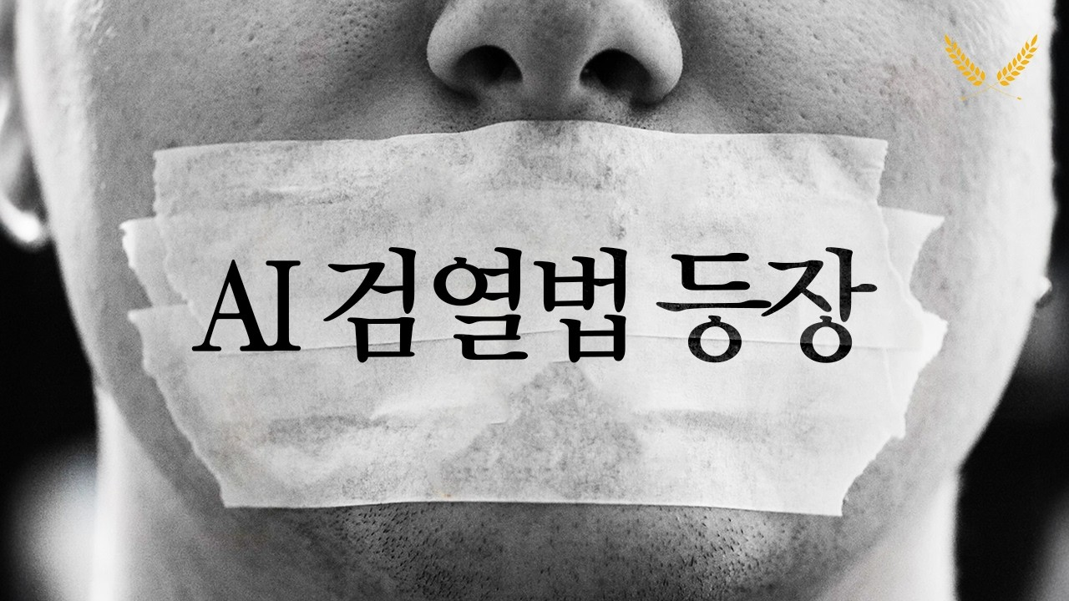
DREAMLABS COLLECTOR
이제 AI 쓰다 감옥갑니다.
이 영상은 AI 기술 사용과 관련된 법적 위험 및 규제에 대해 경고하며, AI 사용자들이 반드시 알아야 할 법적 사항들을 다룰 것으로 추정됩니다. 특히 '이제 AI 쓰다 감옥갑니다'라는 자극적인 제목은 AI 활용 시 발생할 수 있는 형사적 책임 가능성을 강조하며, AI 기술의 윤리적이고 합법적인 사용의 중요성을 시사합니다. 영상은 AI 기술 도입 및 활용을 고려하는 개인과 기업에게 잠재적 법적 리스크를 인지하고 대비할 것을 촉구하는 내용을 담고 있을 것으로 보입니다. 이는 AI 기술의 발전 속도에 비해 법적, 제도적 정비가 늦어지는 현 상황에서 사용자들에게 중요한 경각심을 일깨워줄 것입니다. (트랜스크립트 부재로 메타데이터 기반 추론)
CHANNEL
VIDEO ID
호밀밭의 우원재
J2LKEG5fXj8
source: https://www.youtube.com/watch?v=J2LKEG5fXj8 | video_id: J2LKEG5fXj8 | generated: 2026-07-31T15:46:59Z

Slide 2
Executive Summary
영상 시청 전 빠른 정보 습득을 위한 요약
SUMMARY
이 영상은 AI 기술 사용과 관련된 법적 위험 및 규제에 대해 경고하며, AI 사용자들이 반드시 알아야 할 법적 사항들을 다룰 것으로 추정됩니다. 특히 '이제 AI 쓰다 감옥갑니다'라는 자극적인 제목은 AI 활용 시 발생할 수 있는 형사적 책임 가능성을 강조하며, AI 기술의 윤리적이고 합법적인 사용의 중요성을 시사합니다. 영상은 AI 기술 도입 및 활용을 고려하는 개인과 기업에게 잠재적 법적 리스크를 인지하고 대비할 것을 촉구하는 내용을 담고 있을 것으로 보입니다. 이는 AI 기술의 발전 속도에 비해 법적, 제도적 정비가 늦어지는 현 상황에서 사용자들에게 중요한 경각심을 일깨워줄 것입니다. (트랜스크립트 부재로 메타데이터 기반 추론)
source: https://www.youtube.com/watch?v=J2LKEG5fXj8 | video_id: J2LKEG5fXj8 | generated: 2026-07-31T15:46:59Z

Slide 3
Video Structure
영상 구성과 논리 흐름
01
서론: AI 사용의 증가와 함께 대두되는 법적 문제 제기 (메타데이터 기반 추론).
02
본론 1: AI 관련 주요 법규 및 규제 소개 (메타데이터 기반 추론).
03
본론 2: AI 사용 시 발생할 수 있는 구체적인 법적 위반 사례 및 처벌 (메타데이터 기반 추론).
04
본론 3: AI 사용자들이 주의해야 할 사항 및 예방 조치 (메타데이터 기반 추론).
05
결론: AI 시대의 법적 책임과 미래 전망 (메타데이터 기반 추론).
source: https://www.youtube.com/watch?v=J2LKEG5fXj8 | video_id: J2LKEG5fXj8 | generated: 2026-07-31T15:46:59Z

Slide 4
Key Ideas
정보게시물로 전환할 핵심 아이디어
01
AI 사용에 따른 법적 책임은 현실적인 위협이며, 무지로는 면책되기 어려움 (메타데이터 기반 추론).
02
AI 생성 콘텐츠의 저작권 침해, 개인정보 보호 위반 등 구체적인 법적 쟁점 (메타데이터 기반 추론).
03
AI 모델 학습 데이터의 합법성 및 편향성 문제 (메타데이터 기반 추론).
04
AI 시스템의 오작동 또는 악용으로 인한 피해 발생 시 책임 소재 (메타데이터 기반 추론).
05
AI 기술 도입 및 활용 전 법률 전문가와 상담의 필요성 (메타데이터 기반 추론).
06
기업 차원에서의 AI 거버넌스 및 윤리 가이드라인 수립의 중요성 (메타데이터 기반 추론).
source: https://www.youtube.com/watch?v=J2LKEG5fXj8 | video_id: J2LKEG5fXj8 | generated: 2026-07-31T15:46:59Z

Slide 5
DreamLabs Application
DreamLabs 내부 적용 관점
01
DreamLabs 내부 AI 활용 가이드라인 및 정책 수립 시 법적 리스크 검토 자료로 활용.
02
AI 기반 서비스 개발 시 발생할 수 있는 저작권, 개인정보, 책임 소재 등 법적 쟁점 사전 분석.
03
직원 대상 AI 윤리 및 법규 준수 교육 프로그램 개발 시 참고 자료.
04
AI 프로젝트 계약 검토 시 법적 책임 및 면책 조항 강화 필요성 인지.
05
AI 기술 도입 및 활용에 대한 내부 컴플라이언스 강화 방안 모색.
source: https://www.youtube.com/watch?v=J2LKEG5fXj8 | video_id: J2LKEG5fXj8 | generated: 2026-07-31T15:46:59Z

Slide 6
Verification Required
모델 추론/metadata 한계/원본 확인 필요
01
영상에서 언급되는 구체적인 법률 조항 및 판례 (대한민국 법률 기준).
02
AI 사용으로 인한 형사 처벌 사례 및 그 근거.
03
AI 생성 콘텐츠의 저작권 인정 여부 및 침해 기준.
04
개인정보 보호법 적용 범위 및 AI 활용 시 유의사항.
05
AI 시스템 개발자/운영자/사용자 간 책임 분담 기준.
06
영상에서 제시하는 법적 리스크 회피를 위한 구체적인 실천 방안.
source: https://www.youtube.com/watch?v=J2LKEG5fXj8 | video_id: J2LKEG5fXj8 | generated: 2026-07-31T15:46:59Z

Slide 7
Source & Download Metadata
게시물과 문서 산출물 추적 정보
METADATA
Title: 이제 AI 쓰다 감옥갑니다.
Channel: 호밀밭의 우원재
Video ID: J2LKEG5fXj8
Source URL: https://www.youtube.com/watch?v=J2LKEG5fXj8
Playlist ID: PLezuKYaDh4Rs
Generated at: 2026-07-31T15:46:59Z
Source basis: metadata_and_model_inference
source: https://www.youtube.com/watch?v=J2LKEG5fXj8 | video_id: J2LKEG5fXj8 | generated: 2026-07-31T15:46:59Z

